Slide 1
计算机组成原理
--运算器实验（联机方式）
小组成员：
季飞
张梦娜
杜晓鹏
张路遥

Slide 2
1
联机通讯指南
目录
联机实验
（采用PC模拟软件）
2
CONTENT

Slide 3
Part one
01
联机通讯指南

Slide 4

联机通讯指南
准备阶段
PC机和TEC-2
将TEC-2电源的直流输出插口P8插在TEC-2上板左侧的插座P8上；
将TEC-2电源的直流输出插口P9插在TEC-2上板左侧的插座P9上；
不要接反P8和P9，否则会烧坏机器或电源
将TEC-2电源的电源线一端接电源的交流输入插孔，另一端接220V交流电源接线盒。
注意：TEC-2 电源的交流电源线必须和计算机的电源线接在同一个有地线的电源接线盒，保证两个设备共同接地。
连接电源

Slide 5

联机通讯指南
连接TEC-2和PC
TEC-2随机提供多条通讯电缆，务必正确选用，以免错误连接造成联机失败。准备好随机提供的TEC-2和PC的串口通讯电缆，一端是9孔插头，另一端是25孔插头。
将串口通讯电缆的9孔插头接在TEC-2机上版左下角V70插座上，25孔插头插在计算机的串口上（COM1和COM2）。
如果PC上没有25针的串口或25针串口以及被其他设备所占用，TEC-2随机提供一个9转25的转换器可以把25孔的插头转换成9孔插头，接在9针的串口上。

Slide 6
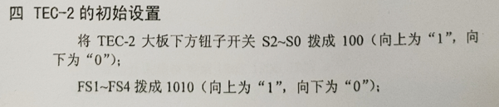

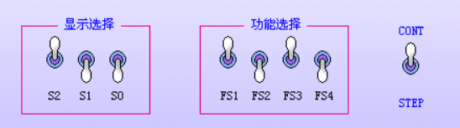
联机通讯指南
初始设置
如左图所示
S2 S1 S0
对应
100
FS1 FS2 FS3 FS4
对应
1010

Slide 7


联机通讯指南
开机
强调：开机一定要按照顺序来

Slide 8
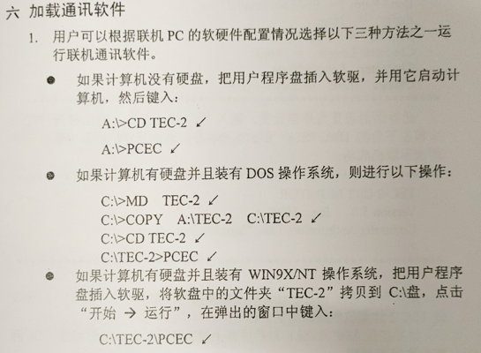
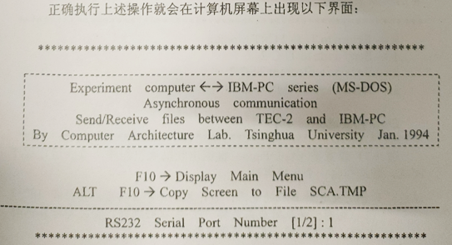
联机通讯指南
正确操作后出现如下界面
如果有机会尝试通讯软件，目前相对可能实现的应该是第一种方式，pc开机后进入boot menu用U盘启动盘代替软驱

Slide 9
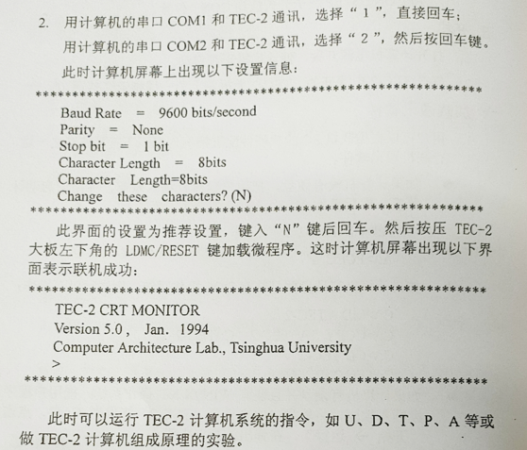
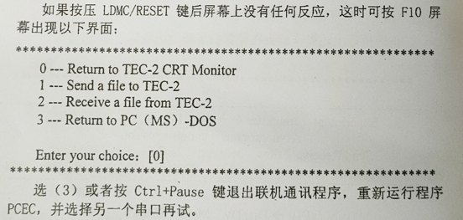
联机通讯指南
如果出现按压LDMC/RESET键后
没反应的情况可以尝试重新运行程序

Slide 10
Part Two
02
联机实验

Slide 11
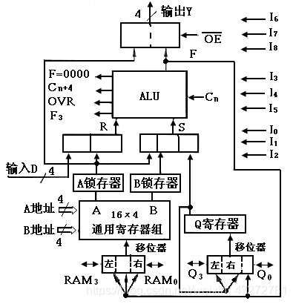
简要实验原理
Am2901运算器
Am2901 芯片内部组成结构：
AM2901 芯片是一个4位的位片结构的运算器部件，是一个完整的运算器，只是位数较少，具有很好的典型性，是个理想的教学实例。其内部组成结构如右图所示：

Slide 12
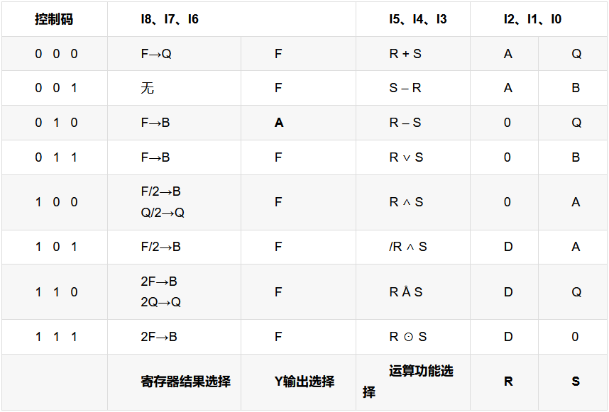
简要实验原理
Am2901芯片的控制信号及其控制码与操作
Am2901芯片的控制信号有9个，即I8-I0，这回个控制信号分成三组，它们是：
1、I8，I7，I6（B30-28）：选择运算结果或有关数据以何种方式送往何处；
2、I5，I4，I3（B26-24）：选择ALU的运算功能，共8种；
3、 I2，I1，I0（B22-20）：选择送入ALU进行运算的两个操作数据R和S的来源，共有8种组合。

Slide 13
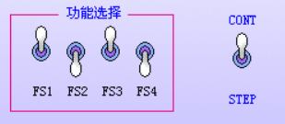
实验步骤
启动TEC-2机，进入监控程序状态：具体操作如下：（该过程部分采用模拟系统演示）
1、将TEC-2机的FS1~FS4置为1010，STEP/CONT置成CONT。
2、打开计算机电源开关，使计算机正常启动。打开TEC-2电源开关，TEC-2大板左上角一排指示灯亮。

Slide 14
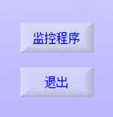
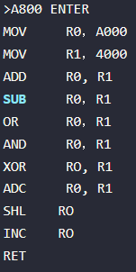
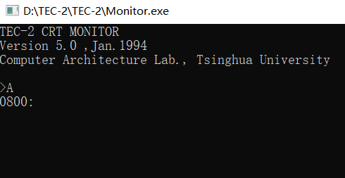
实验步骤
3、运行通讯程序PCEC，在DOS下命令提示（按默认设置：选择1，N）。联机后，进入联机状态，用A命令输入下列程序：(ENTER表示)
启动TEC-2机，进入监控程序状态：具体操作如下：（该过程部分采用模拟系统演示）

Slide 15
实验步骤
4. 用“G”命令运行程序
在命令行提示符状态下输入：
> G800
执行上面输入的程序
5. 用“R”命令观察运行结果及状态
在命令行提示符状态下输入:
>R
观察运行结果及状态
屏幕将显示：
R0=8001 R1=4000……
6. 用“T”或“P”命令单步执行
在命令行提示符状态下输入：
>T
或
>P
重复执行第四步，观察运行结果及状态
运行结果展示

Slide 16
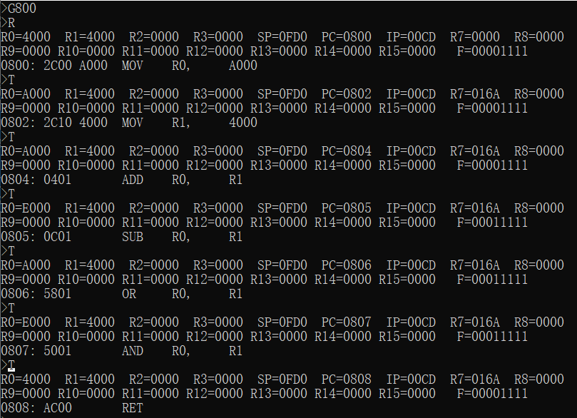
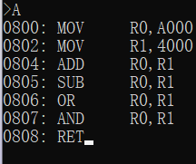
实验结果

Slide 17
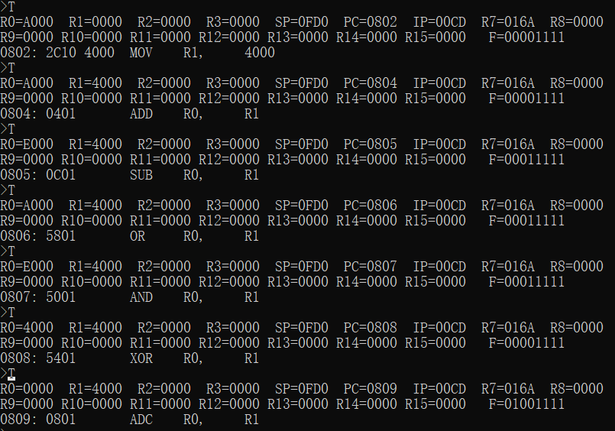
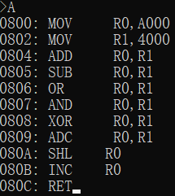
实验结果

Slide 18
感谢您的观看
Thanks

